Slide 1
A3-metoden
Introduktion till ett visuellt och effektivt verktyg vid förbättringsarbete/ problemlösning

Slide 2
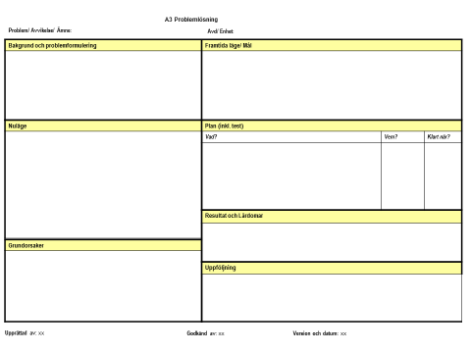
A3:an som metod:
är ett enkelt och väl beprövat sätt att säkerställa systematiskt förbättringsarbete utan stora utbildningsinsatser
Ger tillfällen för coachning och aktivt lärande
är visuellt och förbättrar förståelsen för vad som behöver göras och varför
är ett effektivt kommunikationsverktyg, förhållandevis komplicerade problem kan sammanfattas på 5 minuter!

Slide 3
A3:an som verktyg är:
Baserat på standarden för pappersformatet 2 stående A4-sidor = A3
Ett standardiserat rapportformat en sida
En standardiserad dokumentation rubriker
En enkel arkiveringsmetod:
Ett hjälpmedel för tydlig struktur och logiskt flöde
Nuläge
Framtid

Slide 4
A3 Problemlösning
Problem/ Avvikelse/ Ämne:
Avd/ Enhet:
Bakgrund och problemformulering
Framtida läge/ Mål
Nuläge
Att göra (inkl test av lösning/ar)
Vad? | Vem? | Klart när?
Resultat och Lärdomar
Grundorsaker
Uppföljning
Upprättad av: xx
Godkänd av: xx
Version och datum: xx

Slide 5
A3 Problemlösning
Problem/ Avvikelse/ Ämne:
Avd/ Enhet:
Bakgrund och problemformulering
Bakgrunden till situationen övergripande i text. Här kan även mätetal presenteras. Problemformulering Identifierad ”mätbar egenskap” Hur påverkas kunden av dagens situation
Framtida läge/ Mål
Beskriv vilket mål vi jobbar mot och ev. vision (dvs målbild på längre sikt) Målformulering baserad på identifierad ”mätbar egenskap” (Vad skall förbättras och hur mycket?) Målet SMART (Specificerat, mätbart, accepterat, realistiskt, tidssatt)
Nuläge
Beskriv dagens situation. Identifiera var källorna till problemet kan finnas och ange tänkbara orsaker. Process (visualisera dagens arbetssätt) Visualisering av tänkbara orsaker (ex fiskben) Data insamlad för yttringen (=”mätbar egenskap” hos det som skall förbättras) (Om möjligt) Data insamlad för tänkbara orsaker (=det som påverkar) Visualisera yttringen över tid (variation) och mot ställda kundkrav.
Att göra (inkl test av lösning/ar)
Vad? | Vem? | Klart när?
Aktuell plan för arbetet med fokus på förbättringsaktiviteter (ev) Temporära åtgärder införda (lindra symptom) Valda åtgärder (Vad skall göras, av vem, till när?); (ev) test i liten skala Kommunikationsplan
Resultat och Lärdomar
Vad som gjorts och vad vi lärt av det Genomförda förbättringar (eller förkastade) och lärdomar dragna av dessa
Grundorsaker
Lista grundorsakerna (”rotorsaker”) till problemet Analys av orsaker till problemet alt. hinder att uppnå uppsatta mål
Uppföljning
Resultat jämfört med målet och hur vi säkerställer att det blir bestående Före-efter mätning Nytt arbetssätt säkrat Vi har agerat på resultatet och lärdomar
Upprättad av: xx
Godkänd av: xx
Version och datum: xx

Slide 6
Ordningen blir lite olika beroende på om förbättringen är problem- eller målorienterad:
Problemorienterad förbättring
Målorienterad förbättring
Formulera ert problem
Identifiera ”mätbar egenskaper”
Beskriv vad som är viktigt (kritiskt) för kunden
Formulera en målbild (inkl den mätbara egenskapen, ”hur mycket”)
Formulera ert mål- vad ska förbättras
Identifiera ”mätbar egenskaper” och hur mycket?)
Beskriv vad som är viktigt (kritiskt) för kunden
Börja beskriva vad som hindrar oss att nå målet
Behandla hinder som problem (en eller flera A3:or)

Slide 7
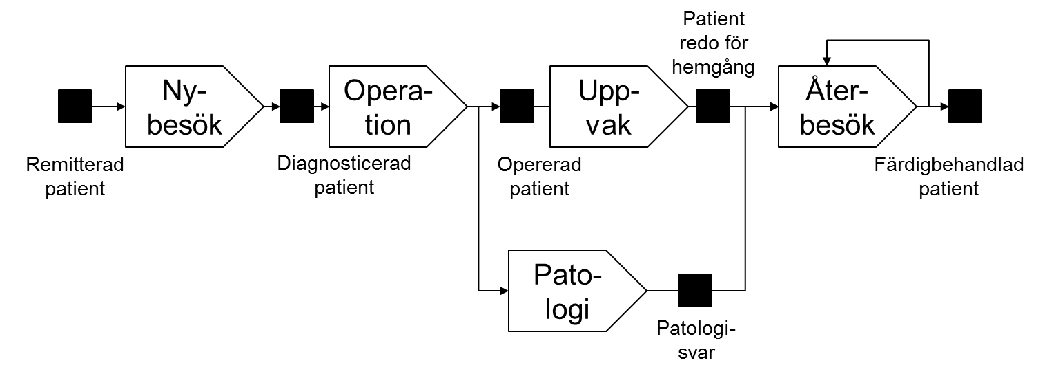
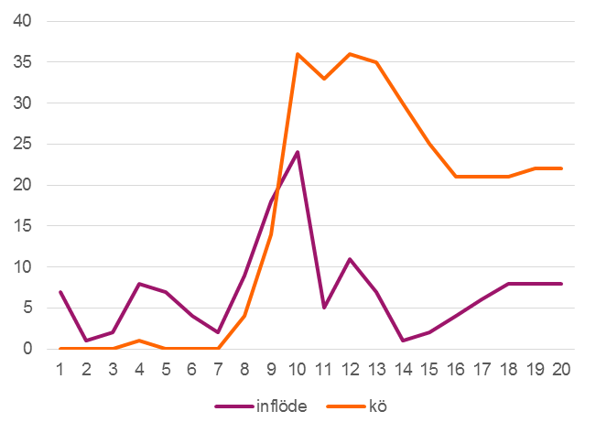
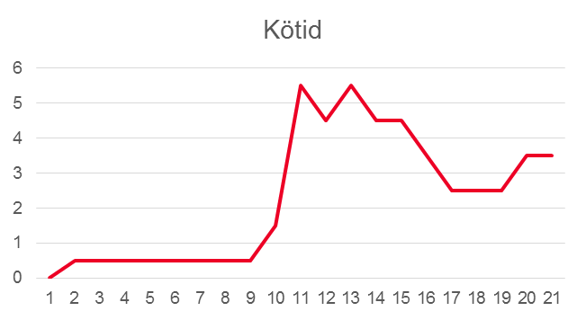
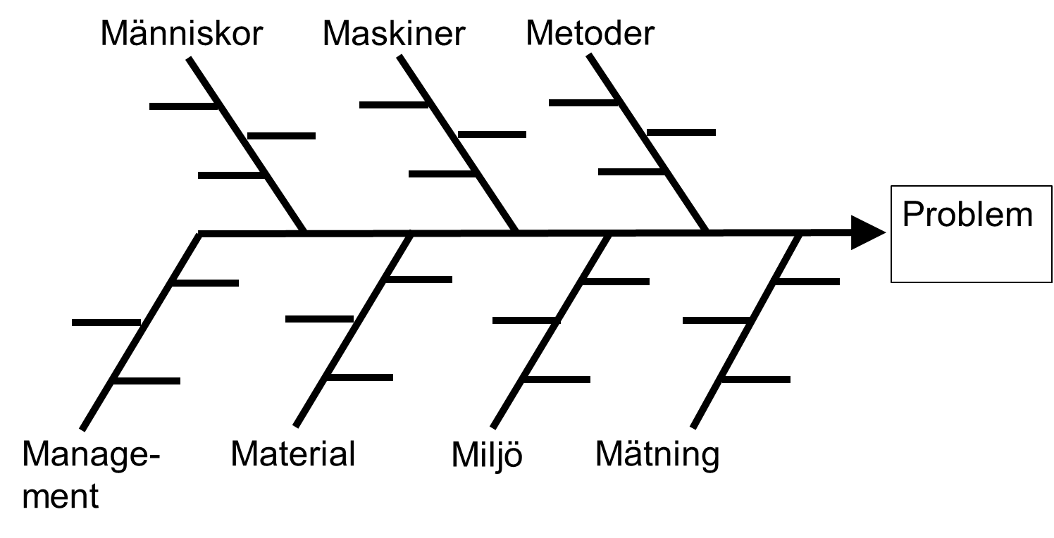
A3 Problemlösning
Problem/ Avvikelse/ Ämne:
Avd/ Enhet:
Bakgrund och problemformulering
På operationsavdelning 99 är kapaciteten 8 operationer per vecka och ett normalt inflöde på i snitt 7 patienter, men under en tillfällig topp i inflödet v9-10 byggdes en kö på över 30 patienter upp med väntetider på i snitt 5 veckor. Detta ska jämföras med målet på max 2 veckor. Dessa minskade bara delvis vid följande veckors mer normalt inflöde och v20 var kön fortfarande på över 20 patienter och kötiden mer än 3 veckor för patienten att jämföra och en ökad risk för komplikationer som leder till inställda eller mer komplicerade operationer.
Framtida läge/ Mål
Med nuvarande kapacitet erbjuda operation inom 1 vecka till 95% av alla patienter från och med v50 och med en flexibilitet att hantera variationer i inflödet, där målet är att kunna ta hand om ett inflöde på upp till 20 patienter/vecka under åtminstone ett par veckors tid
Nuläge
Att göra (inkl test av lösning/ar)
Vad? | Vem? | Klart när?
Tidsstudier: identifiera arbetsuppgifter kritiska för flödet Bestämd Röd och gul plan för prio vid tillfälligt högt inflöde Test av ny schemaläggning: säkra att vi har kompletta team om någon blir sjuk Test av telefonkontakt: sköterska gör semi-strukturerad intervju på telefon för avgöra v behovet för återbesök Implementering och Spridning Uppföljning
exempel
Resultat och Lärdomar
Schemaläggning inkluderade rutiner som tog hänsyn till kompletta team gav en snabbare hantering av köer och minskat behov av ”kösatsningar” Införande av daglig styrning hanterar anpassning till faktiskt inflöde och bemanning Kontaktsköterska och telefonkontakt minskade behovet av återbesök => fler nybesök
Grundorsaker
”många återbesök onödiga”
roller
Rutiner
Uppföljning
Dagligt reflektion av inflöde och bemanning på dagligt styrningsmöte Kontinuerlig mätning av inflöde, köer och antal telefonkontakter med presentation på APT (=2 gånger /mån)
”ingen plan för prio vid kö – görs adhoc och olika”
schema
uppföljning
Att göra
”fördröjning i info om inflöde”
”schemaläggning utan redundans”
Upprättad av: xx
Godkänd av: xx
Version och datum: xx

Slide 8
Praktiska tips
I grunden är det ett visuellt verktyg att använda i stunden med papper och blyertspenna, men ibland är det praktiskt att jobba på datorn och att kunna spara digitalt. Här är några praktiska tips!
Jobba visuellt!
Hellre verktyg som fiskben, processkartor, CT-träd etc än ren text
Anpassa textstorleken till utskriften.
Kom ihåg att text som ser liten ut på skärmen kan funka i A3-format utskriven
Klistra in som bild
Om du kopierar in diagram från excel och har problem med formatet, välj ”Klistra in” och ”som bild”. Då kan du ändra storlek utan att proportionerna ändras
Skärmklippverktyget
För att klippa in diagram och bilder från andra program, använd ”Skärmklippverktyget”.
Finns under Windows => alla program =>Tillbehör => Skärmklippverktyget
Använd mobilkameran
Har du gjort en bra handritad bild, jobbat på whiteboard eller vill visa hur något ser ut i verkligheten, ta ett foto med mobilen
Tänk på att om du använder mallen i detta dokument, är den inställd för A4-utskrift!

Slide 9
Koppling mellan A3 och olika förbättringskoncept
A3 fungerar utmärkt tillsammans med olika förbättringskoncept, som PGSA (eng. PDSA/PDCA) och DMAIC.
Båda beskriver ”aktiviteter” eller processteg i arbetet med att nå varaktiga lösningar på problem och A3:an är ett dokumenteringsverktyg. Därför kan vissa steg täcka flera rutor (se följande sidor).
Alla metoder, inklusive PGSA och DMAIC, lägger vikt på att ta reda på fakta innan mål sätts upp och lösningar testas, vilket är vår A3:as vänstersida

Slide 10
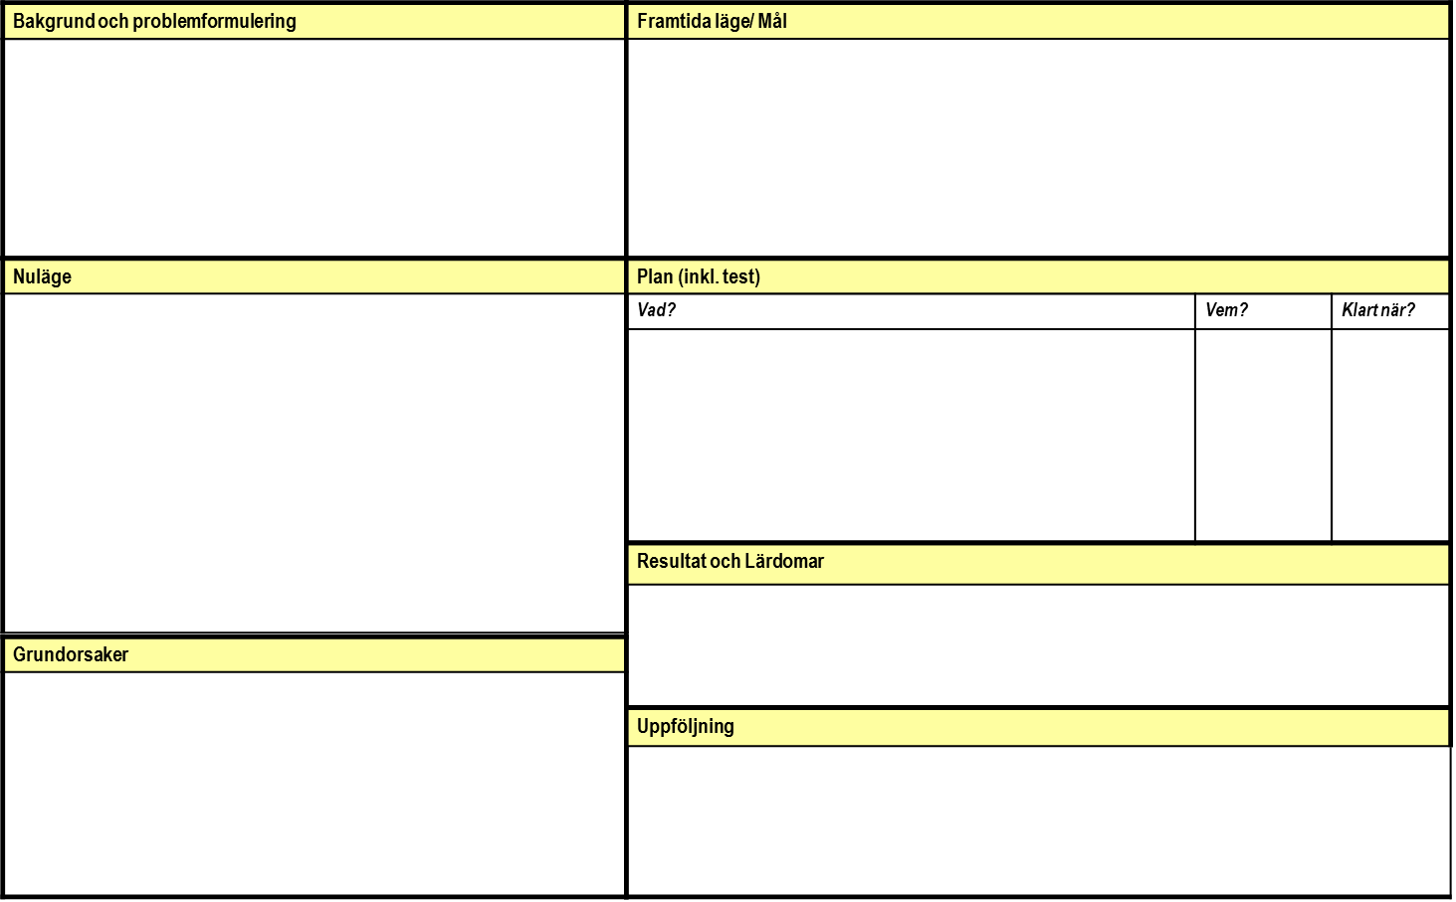
A3 och PGSA
Planera
Göra
Studera
Agera
Planera
Planera
Göra
Planera
Studera/Agera
Planera
Agera

Slide 11
A3 och DMAIC
D
M
A
I
C
Define
Measure
Analyze
Implement
Control
Define
Analyze
Measure
Implement
Control
Analyze
Control

